Slide 1



UBND QUẬN LONG BIÊN
TRƯỜNG TIỂU HỌC PHÚC ĐỒNG
NHIỆT LIỆT CHÀO MỪNG QUÝ THẦY, CÔ GIÁO
NHIỆT LIỆT CHÀO MỪNG QUÝ THẦY, CÔ GIÁO
VỀ DỰ GIỜ TIẾT HOẠT ĐỘNG NGOÀI GIỜ CHÍNH KHÓA LỚP 4D
GIÁO VIÊN THỰC HIỆN: NGUYỄN THỊ NGỌC HẰNG
Năm học: 2016 - 2017

Slide 2


Slide 3
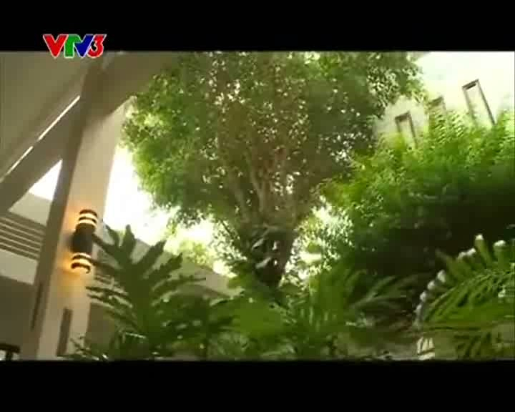

Slide 5

Hoạt động 1
Khám phá

Slide 7
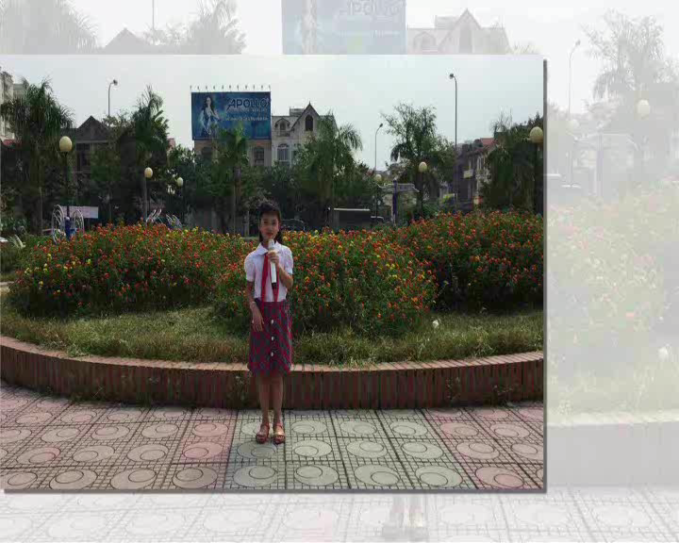

Slide 8
Hoạt động 2
Điều em muốn nói

Slide 10
Qua đoạn video clip giúp con biết thêm điều gì ?
Môi trường Hà Nội bị ô nhiễm do những nguyên nhân nào ?
Tác hại của ô nhiễm môi trường ?

Slide 11
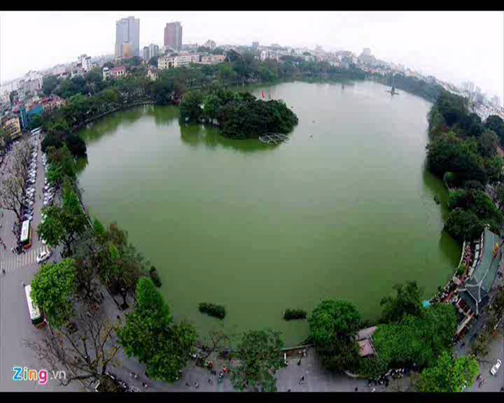

Slide 12
Ý thức bảo vệ môi trường của người dân chưa tốt.
Nguyên nhân gây ô nhiễm môi trường Hà Nội
Sự quản lý chưa chặt chẽ của các cơ quan chức năng.

Slide 14
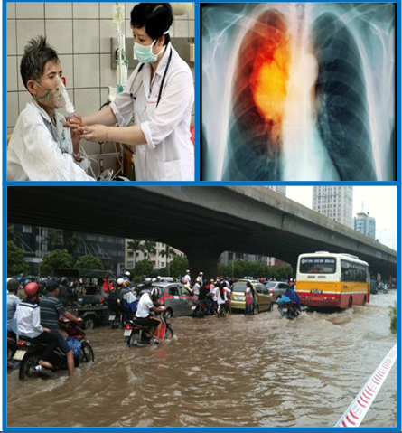

Slide 15
Hoạt động 3
Việc em muốn làm

Slide 16

14
13
12
11
10
9
8
7
6
5
4
3
2
1
0
Hết giờ
15

Slide 17
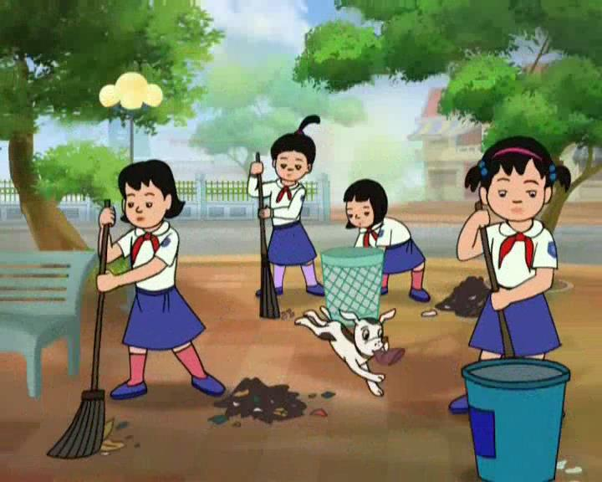


Slide 18
Bảo vệ môi trường không của
riêng ai.
☞ Chúng ta cùng chung tay bảo vệ.
☞ Tôi làm được và bạn cũng vậy.

Slide 19
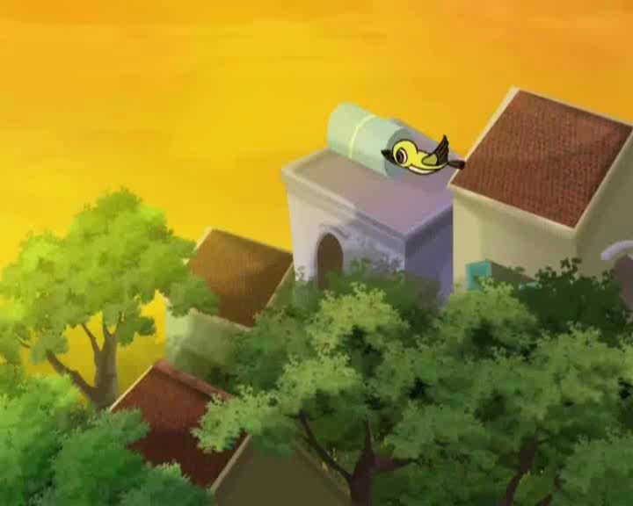

Slide 20
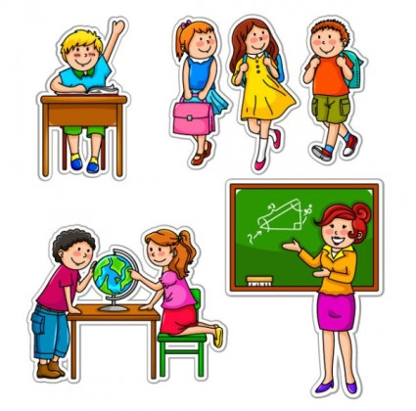



Chúc các thầy, cô giáo mạnh khỏe
Chúc các em học sinh chăm ngoan

